Slide 1
Vivere e gestire la disabilità nelle famiglie durante l’emergenza Covid-19:
ostacoli e risorse nei servizi e nei progetti
Dott.sa Valentina Cesarano
Psicologa, Psicoterapeuta di gruppo - Consulente per la progettazione e formazione
Formatrice Studiare Sviluppo
Roma| Gennaio 2020

Slide 2
STRUTTURAZIONE DEL WEBINAR
DEFINIZIONE E DIFFERENZE NEI TERMINI LEGATI ALLA DISABILITA’
I SERVIZI LEGATI ALLE FAMIGLIE E AI BAMBINI CON DISABILITA’
I SERVIZI NELLE VARIE FASI DELL’EMERGENZA COVID-19
- TESTIMONIANZA VIDEO (PRESIDENTE ASS. VOLONTARIATO)
LA SCUOLA E LA DISABILITA’ NELLA PANDEMIA
PROGETTI DI INCLUSIONE SOCIO-LAVORATIVA
- TESTIMONINZA VIDEO (PRESIDENTE COOP.SOCIALE)

Slide 3
LE PAROLE DELLA DISABILITA’
“Handicap” e “Disabilità” non sono sinonimi
Menomazione Perdita o anormalità di una struttura o di una funzione fisiologica/anatomica/ psicologica | Disabilità Limitazione/perdita della capacità di fare un’attività nel modo considerato normale Conseguenza pratica della menomazione | Handicap Svantaggio sociale vissuto da una persona a seguito di una disabilità o menomazione; si riscontra quindi solo nel caso in cui le condizioni esterne siano di ostacolo per la vita della persona.

Slide 4
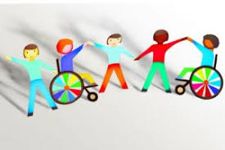
PERSONA CON DISABILITA’
Al centro la persona - la sua condizione viene dopo
Persona con disabilità - Termine corretto
Convenzione Internazionale sui diritti delle persone con disabilità, 2006
Ratificata dall’Italia nel 2009

Slide 5
PAROLE «CHE FANNO BENE»
DIVERSITA’
ABILITA’
ESISTENZA
PERSONA
INCLUSIONE

Slide 6
DISABILITA’ INTELLETTIVE
Funzionamento intellettivo significativamente al di sotto della media
Limitazioni del funzionamento adattivo (comunicazione, autocontrollo, abilità sociali, autonomia personale)
Dimostrata necessità di supporto

Slide 7
SERVIZI A SUPPORTO DELLE PERSONE CON DISABILITA E DELLE FAMIGLIE
Dipartimenti dedicati alla presa in cura di persone con disabilità presso le Aziende Sanitarie a livello Regionale
Strutture residenziali e semi-residenziali (c.d. Centri Diurni) a carattere socio-assistenziale, socio-educativo, polifunzionale, socio-occupazionale, sanitario e socio-sanitario
operatori e professionisti sanitari
con varie funzioni

Slide 8
SERVIZI PER LE PERSONE CON DISABILITA’ DURANTE L’EMERGENZA COVID-19
Fase I Ripensamento e riprogrammazione attività dei servizi mediante la tecnologia - a casa delle famiglie
Fase II: progressivo riavvicinamento degli operatori per interventi domiciliari

Slide 9
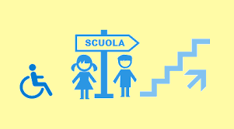
SCUOLA – BAMBINI/RAGAZZI – DISABILITA’
DIVERSE DISABILITA’ DIVERSI BISOGNI
Prevista la frequenza in presenza per alunni con disabilità, DSA, BES (Bisogni Educativi Speciali) nonostante la DAD/DID
Previsti insegnanti di sostegno e assistenti specialistici
E’ necessario ripensare
nuove forme di inclusione scolastica e sociale

Slide 10
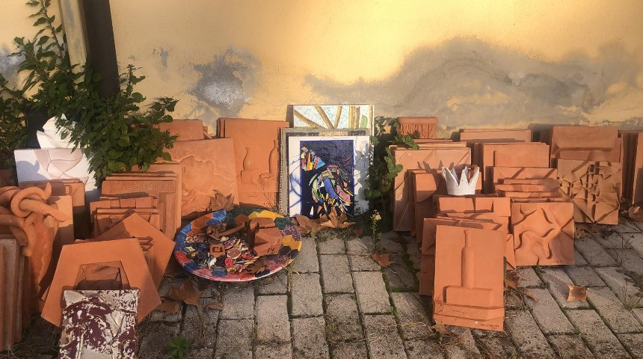
L’EMERGENZA COVID- POSSIBILITA’ PER RIPENSARE I PROGETTI DI INCLUSIONE SCOLASTICA E SOCIALE
Un caso virtuoso: Liceo Artistico E. Rossi (RM)
studenti con disabilità a scuola insieme ai compagni più grandi
per recuperare e valorizzare le opere d'arte

Slide 11
Grazie per l’attenzione!
Dott.sa Valentina Cesarano
valentinacesarano7@gmail.com

